Slide 1

Многокадровый метод повышения разрешающей способности изображений посредством сверточных нейронных сетей
Федеральное государственное бюджетное образовательное учреждение высшего образования
«Московский государственный технический университет имени Н.Э. Баумана
(национальный исследовательский университет)» (МГТУ им. Н.Э. Баумана)
Студент: Светличная Алина Алексеевна ИУ7-83Б
Научный руководитель: Филиппов Михаил Владимирович
Москва, 2024

Slide 2
Цель и задачи
Цель: разработать многокадровый метод повышения разрешающей способности изображений с использованием сверточных нейронных сетей.
Задачи:
описать предметную область
проанализировать существующие методы повышения разрешения
спроектировать алгоритмы необходимые для подготовки данных, обучения модели и ее использования
по спроектированным алгоритмам реализовать программное обеспечение
провести исследование применимости разработанного метода

Slide 3
Анализ предметной области
Растровое изображение – двумерный массив, элементы которого (пиксели) содержат информацию о цвете.
Полноцветное изображение – изображение, непосредственно хранящее информацию о цвете на основе компонентов цветовой модели.
Разрешающая способность – количество пикселей (точек) на единицу площади изображения.

Slide 4



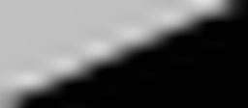
Классические методы
Интерполяция − процесс определения значений между известными точками данных.
Ступенчатость − видимые лестничные ступеньки или резкие перепады яркости вдоль контуров.
Размытие − потеря деталей и четкости изображения при сглаживании краев.
Граничное гало − светлые или темные области, окружающие объекты или контуры на изображении.
Метод ближайшего соседа учитывает только один пиксель ближайший к точке интерполяции.
Билинейная интерполяция рассматривает квадрат 2x2 известных пикселей, окружающих неизвестный.
Бикубическая интерполяция рассматривает массив из 4x4 окружающих пикселей.
Метод Ланцоша основан на применении нормированной функции sinc().

Slide 5
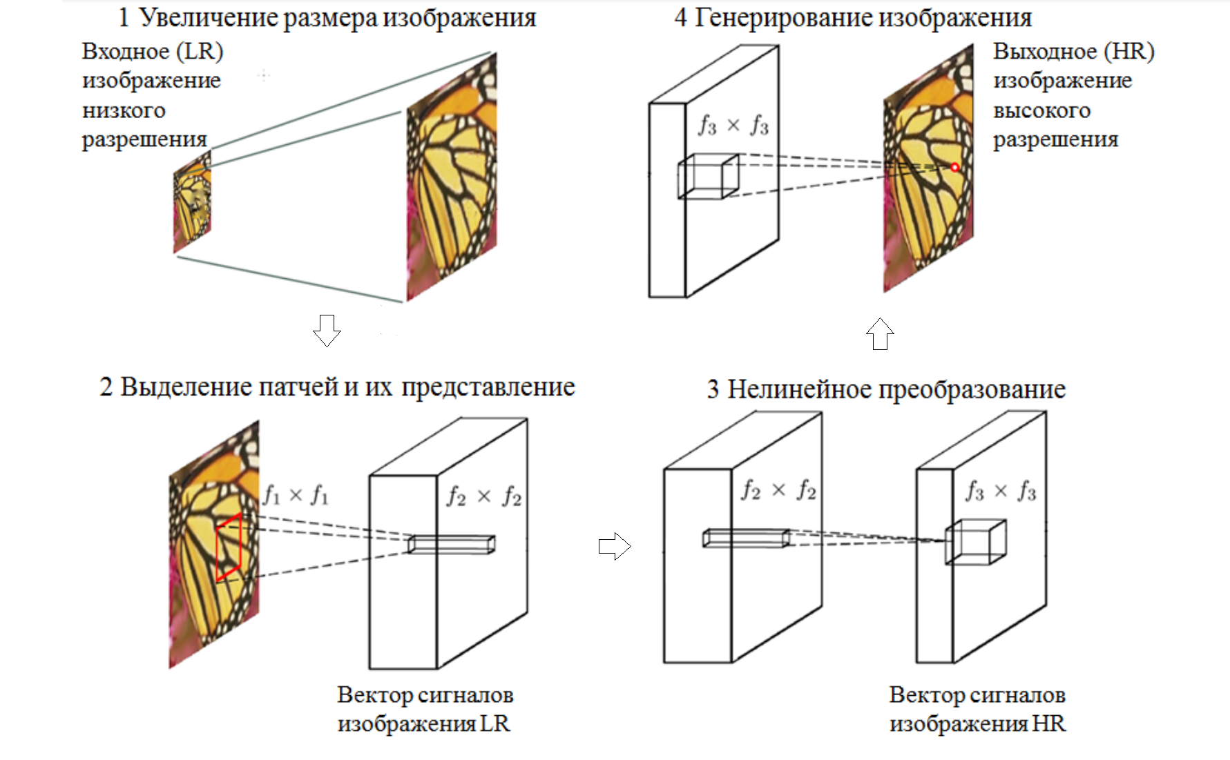
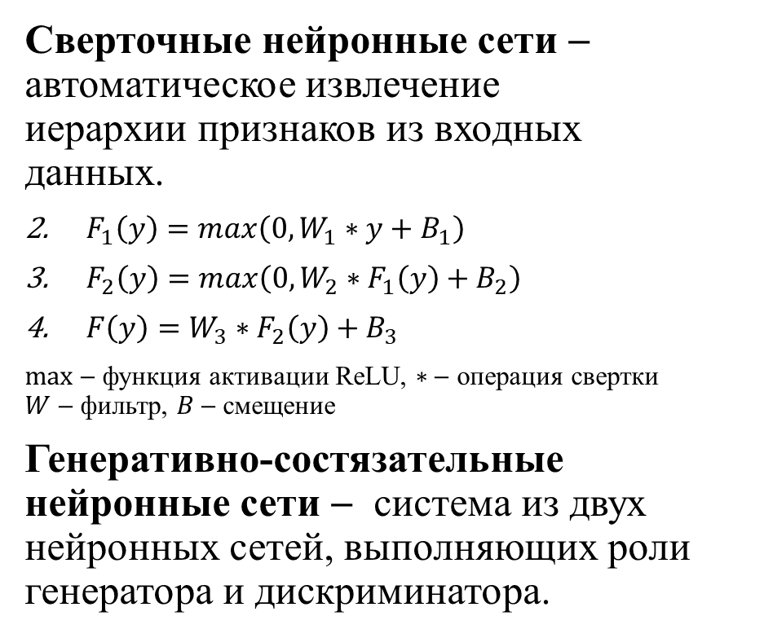
Нейронные методы
Сверточные нейронные сети − автоматическое извлечение иерархии признаков из входных данных.
$F_{1}\left(y\right)=max\left(0,W_{1}∗y+B_{1}\right)$
$F_{2}\left(y\right)=max\left(0,W_{2}∗F_{1}\left(y\right)+B_{2}\right)$
$F\left(y\right)=W_{3}∗F_{2}\left(y\right)+B_{3}$
$max$ − функция активации ReLU, $∗\text{−}$ операция свертки $W$ − фильтр, $B$− смещение
Генеративно-состязательные нейронные сети − система из двух нейронных сетей, выполняющих роли генератора и дискриминатора.

Slide 6
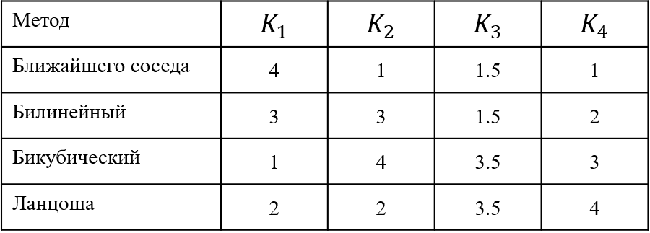
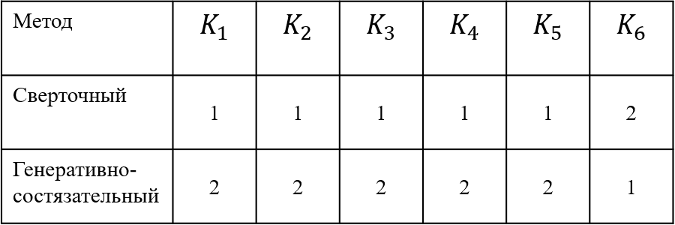
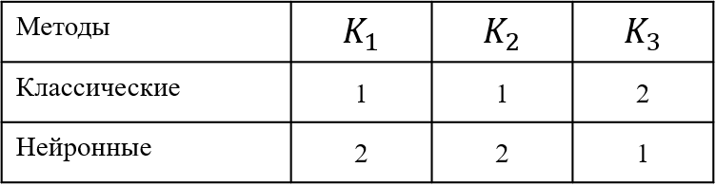
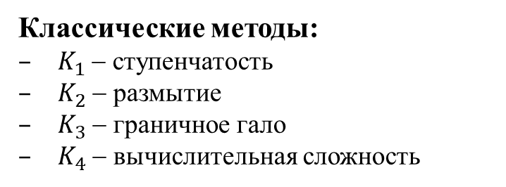
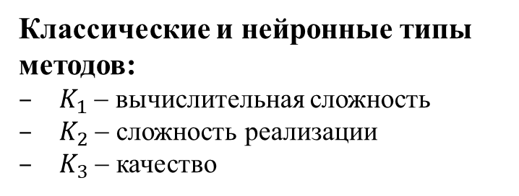
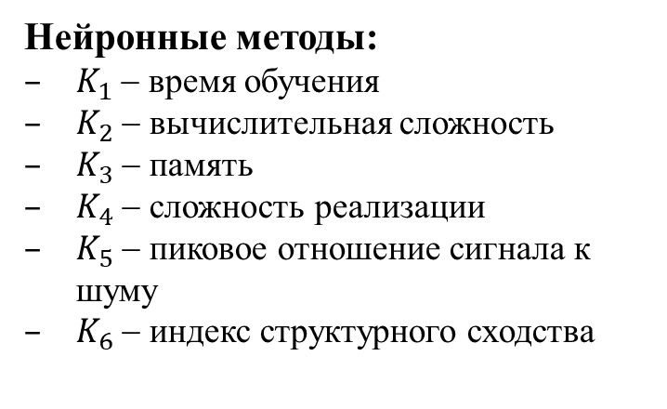
Классификация методов
Классические методы:
$K_{1}$− ступенчатость
$K_{2}$− размытие
$K_{3}$− граничное гало
$K_{4}$− вычислительная сложность
Нейронные методы:
$K_{1}$− время обучения
$K_{2}$− вычислительная сложность
$K_{3}$− память
$K_{4}$− сложность реализации
$K_{5}$− пиковое отношение сигнала к шуму
$K_{6}$− индекс структурного сходства
Классические и нейронные типы методов:
$K_{1}$− вычислительная сложность
$K_{2}$− сложность реализации
$K_{3}$− качество

Slide 7
Наборы данных
Набор данных | Объем набора в шт. | Разнообразие категорий | Вариативность одного изображения
Set5 | 5 | Различные категории | Один экземпляр
Set14 | 14 | Различные категории | Один экземпляр
BSD100 | 100 | Различные категории | Один экземпляр
Urban100 | 100 | Архитектура | Один экземпляр
DIV2K | 800 | Различные категории | Несколько экземпляров
Manga109 | 109 томов | Манга | Один экземпляр
Тренировочный набор: 100 изображений различных категорий обработанных собственным алгоритмом понижения разрешения
Валидационный набор: Set14
Тестовый набор: Set5

Slide 8
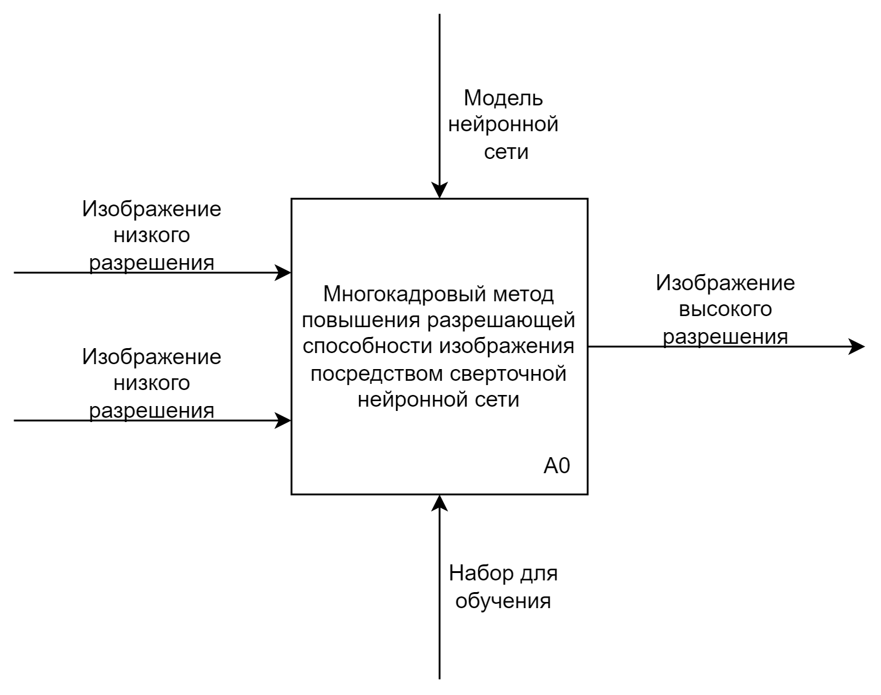
Формализация задачи
Разрабатываемый метод должен:
получать изображения низкого разрешения
подготавливать входные изображения
иметь возможность обучать модель
корректно использовать обученную модель для получения изображений высокого разрешения

Slide 9
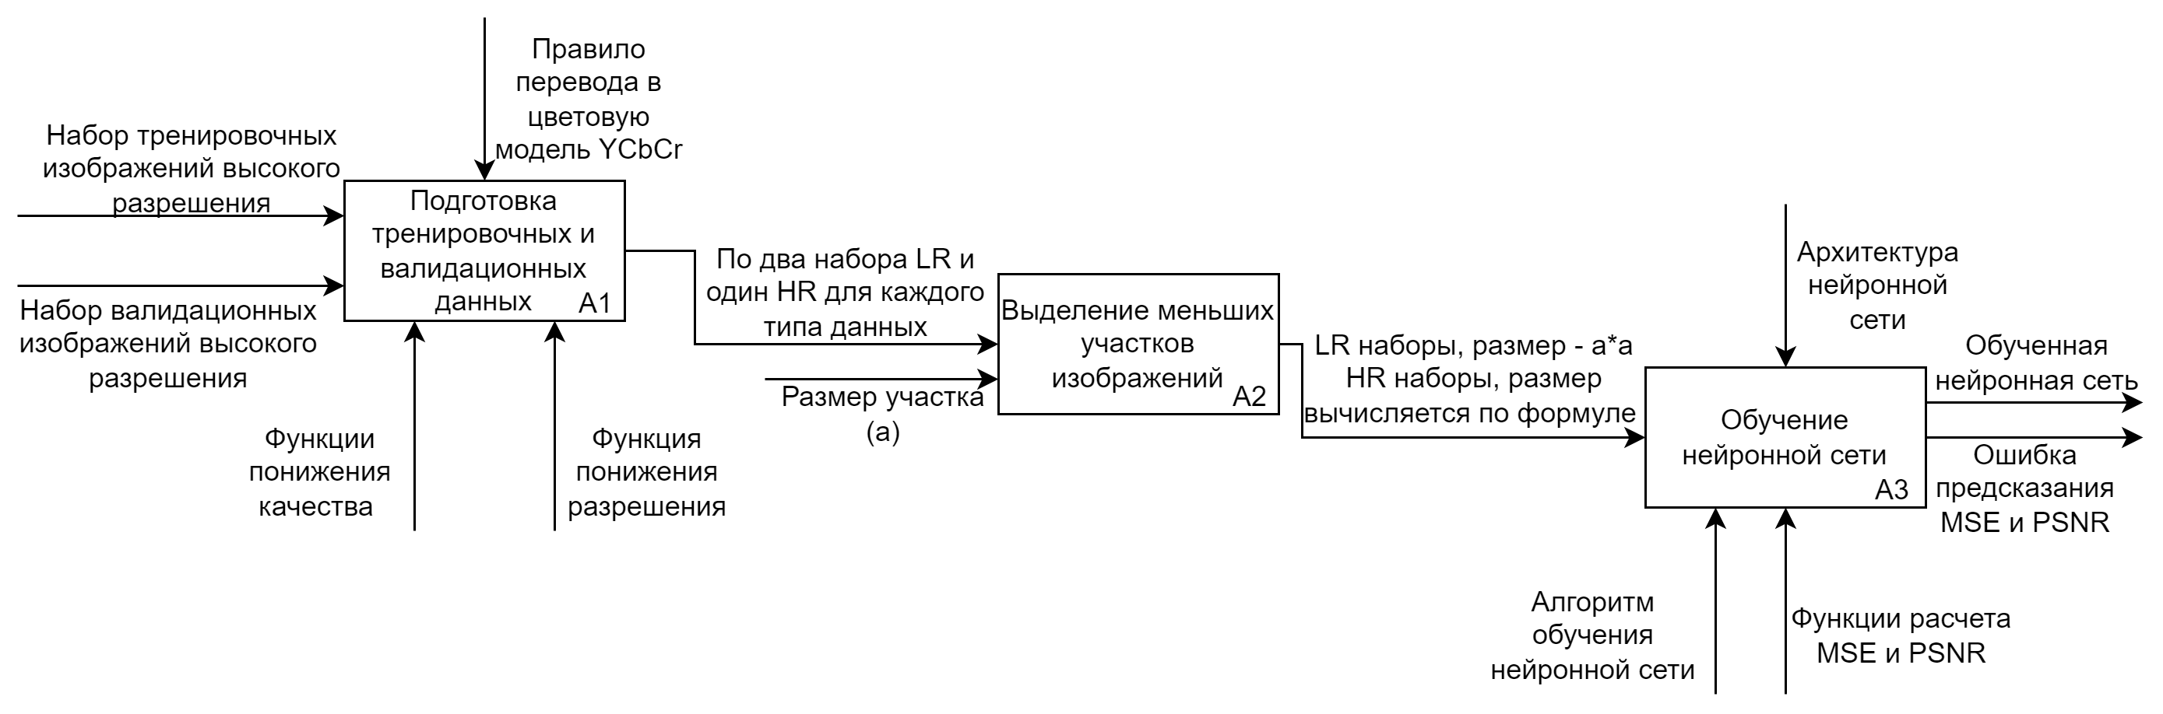
Метод повышения разрешения

Slide 10
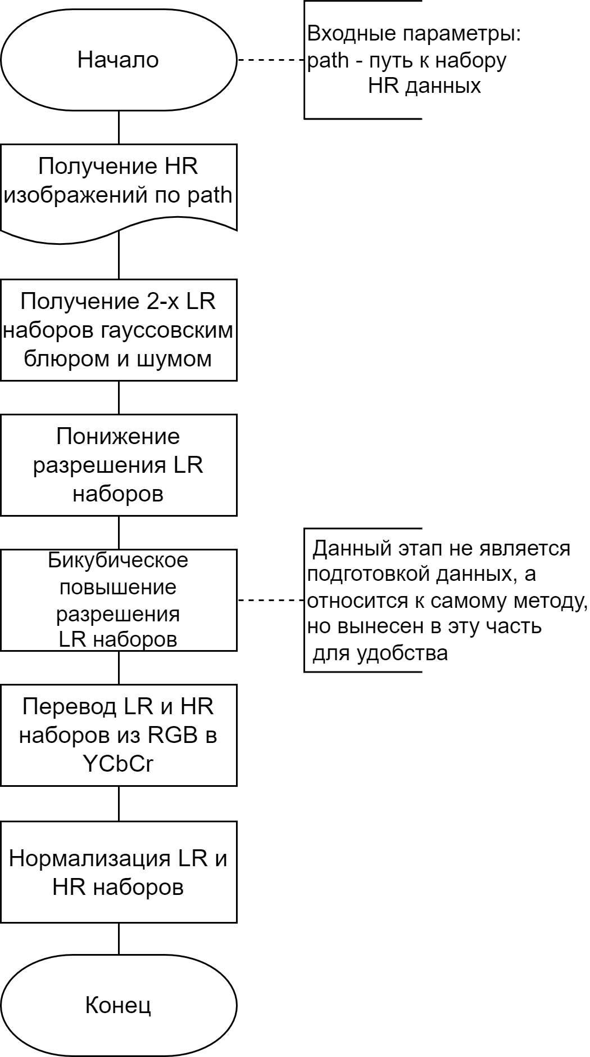
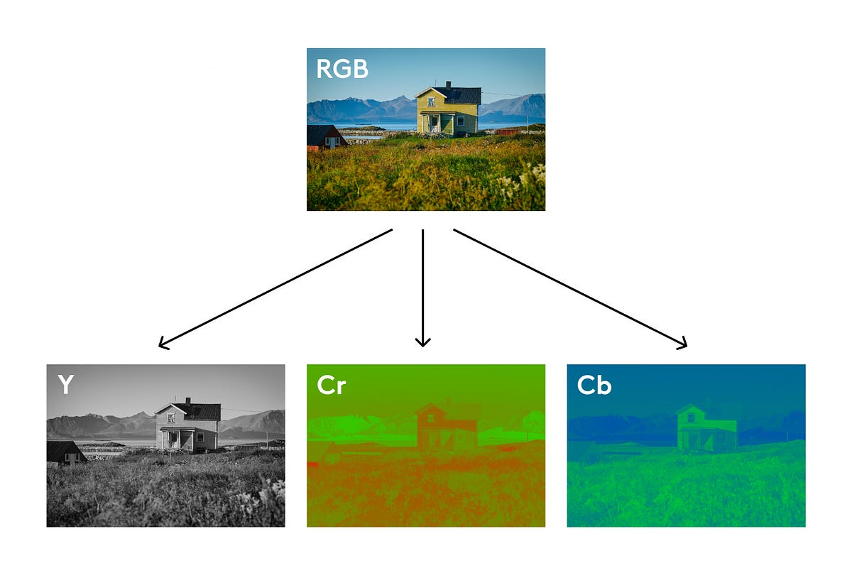
Алгоритм предобработки изображений
Y − яркость пикселя [16, 235] Cb − интенсивность синего по отношению к зеленому [16, 240] Cr − интенсивность красного по отношению к зеленому [16, 240]
Нормализация − процесс приведения значений пикселей к определенному диапазону или распределению, в данном случае [0, 1] за счет деления на 255
Денормализация − обратный процесс, в данном случае [0, 255] за счет умножения на 255

Slide 11
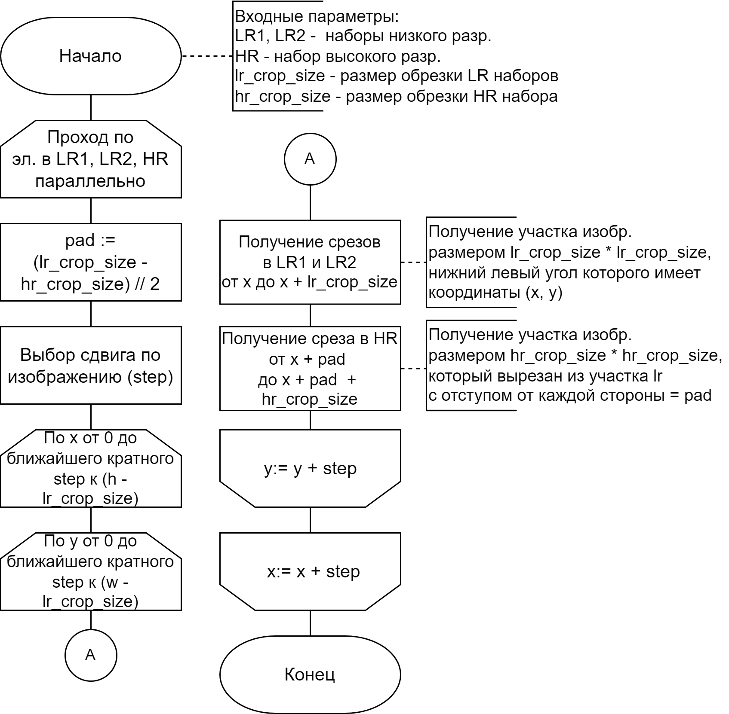
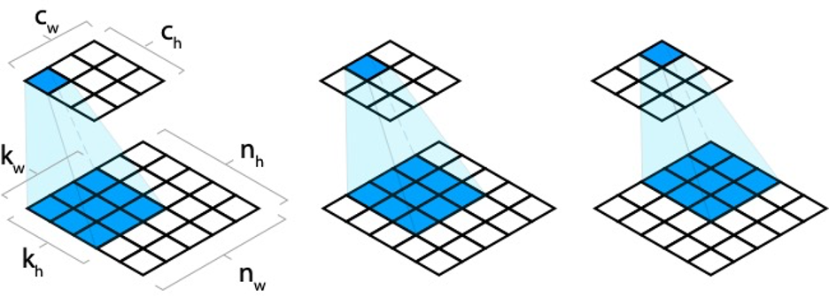
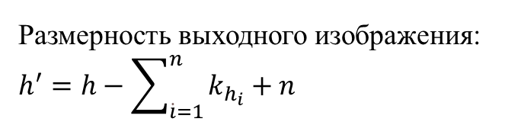
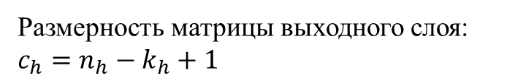
Алгоритм разделения изображений на участки
Размерность матрицы выходного слоя: $c_{h}=n_{h}−k_{h}+1$
Размерность выходного изображения: $h^{′}=h−\sum_{\dot{i}=1}^{n}{k_{h_{i}}}+n$

Slide 12
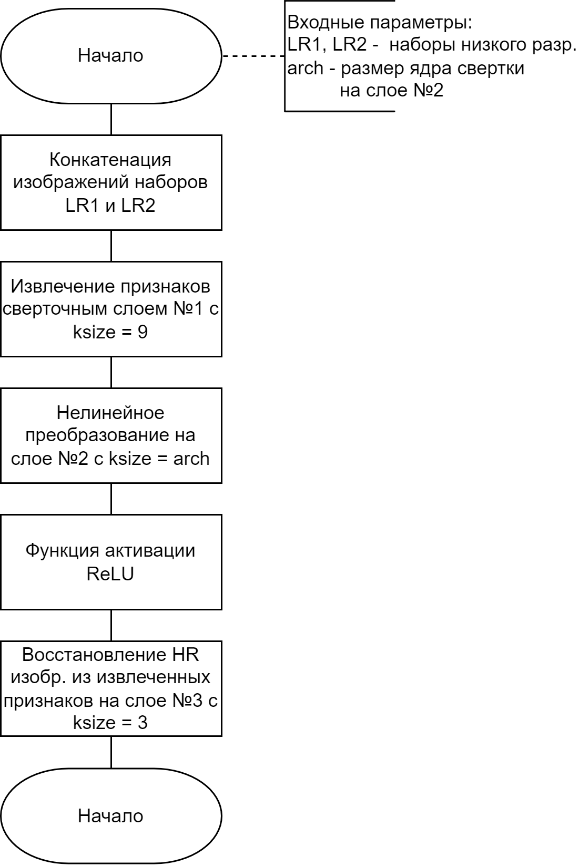
Архитектура нейронной сети
Конкатенация входных изображений будет такой, словно изображение имеет 6 каналов цвета. В модели RGB порядок каналов будет RGBRGB, а в модели YCbCr − YCbCrYCbCr.

Slide 13
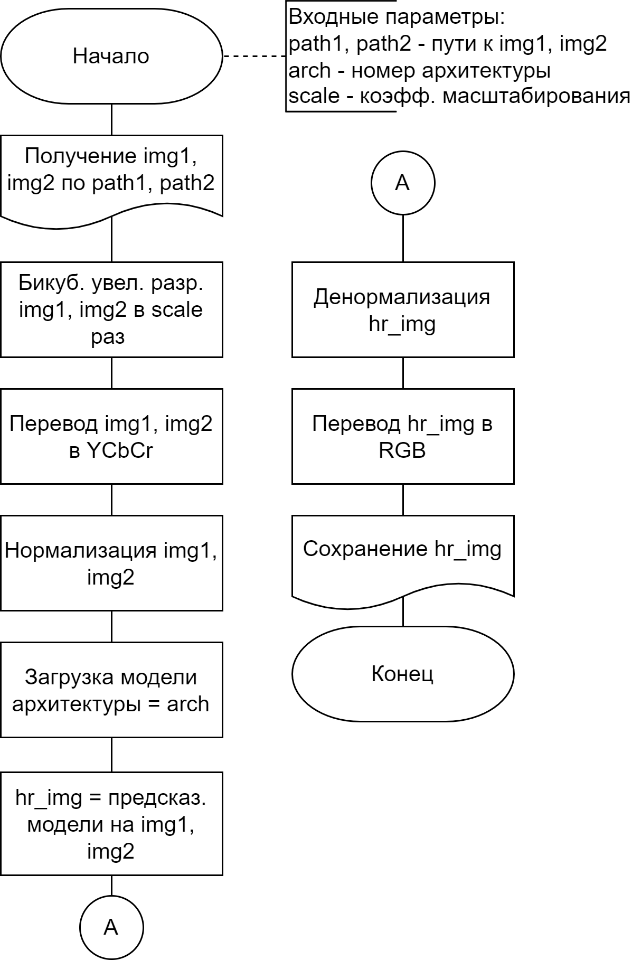
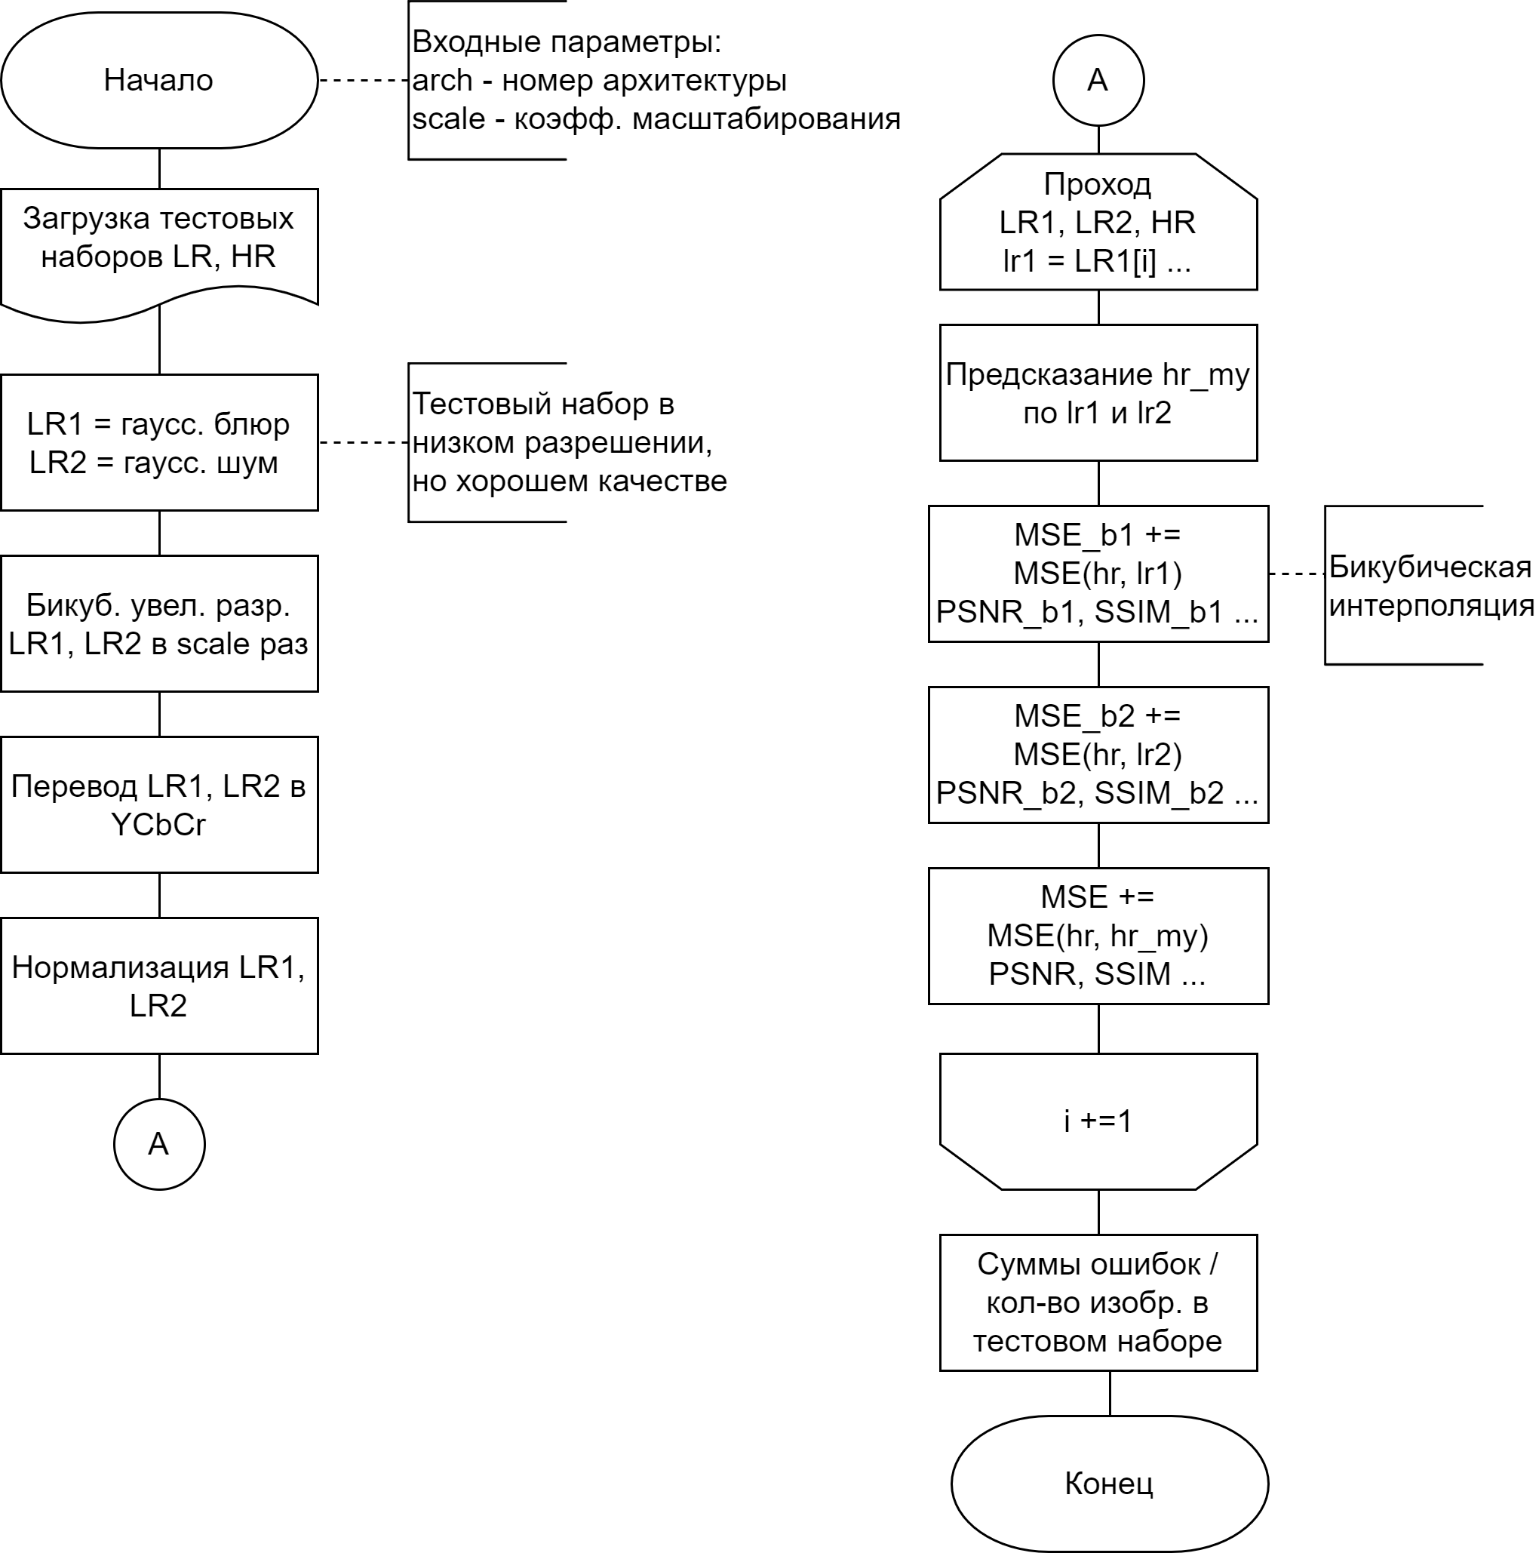
Алгоритмы применения и тестирования модели

Slide 14
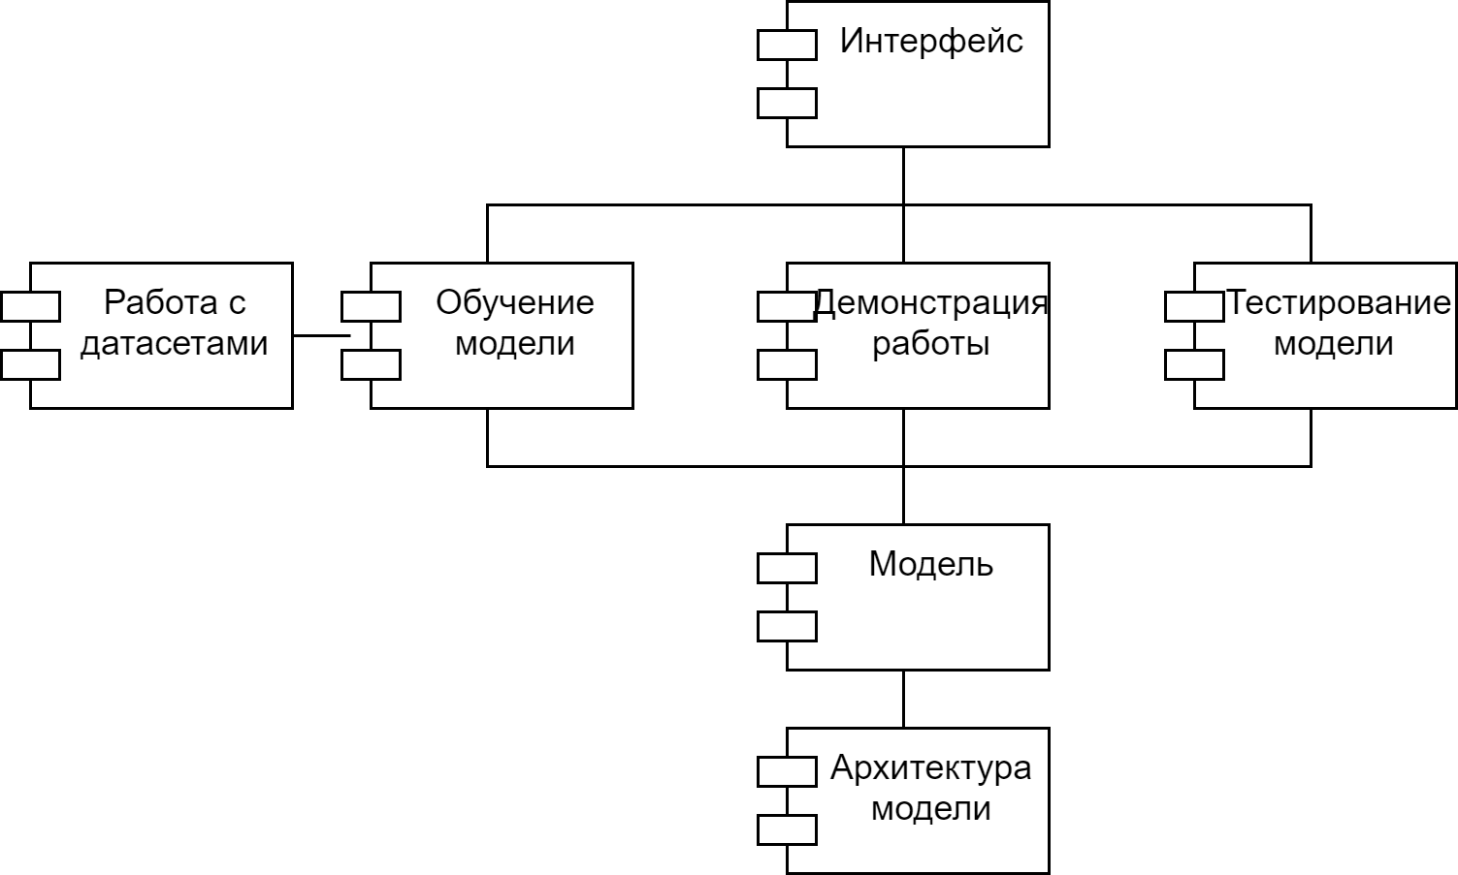
Структура программного обеспечения

Slide 15
Средства реализации
Ограничения данных
Язык программирования − Python:
большое количества библиотек для работы непосредственно с нейронными сетями
широкий выбор вспомогательных библиотек для работы с массивами, изображениями и т. д.
наличие большого числа как официальной документации, так и дополнительной информации от сообщества разработчиков
Входные изображения должны быть в форматах PNG или JPEG.
PNG (Portable Network Graphics) − формат, подходящий для текста и графики, так как использует сжатие без потерь. JPEG (Joint Photographic Experts Group) − формат, подходящий для реалистичных изображений с плавными переходами яркости и цвета, так как использует сжатие с потерями.
Разрешение входных изображений не должно быть более 1024
Библиотека глубокого обучения − PyTorch:
вычислительный граф определяется во время выполнения программы, поэтому возможно использовать любой инструмент отладки
легко и естественно интегрируется с другими популярными библиотеками, например, Numpy

Slide 16
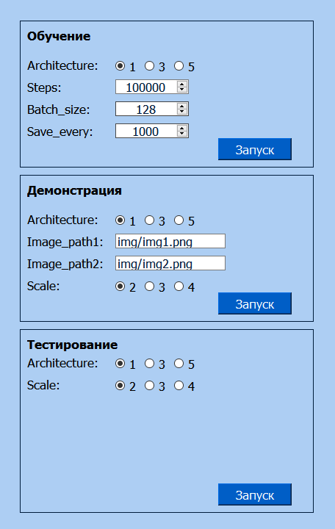
Тестирование программного обеспечения
Действие | Описание ситуации | Результат
Training | Запуск действия | «Обучение завершено, модель сохранена по стандартному пути»
Demonstration | Запуск действия с корректными параметрами | Получение фотографий с названиями «bicibic1.png», «bicubic2.png», «hr.png»
Demonstration | В Image_path[№] указан набор символов, не являющийся путем в стандартном понимании | «Image_path[№] не существует»
Demonstration | В Image_path[№] указан не существующий путь | «Image_path[№] не существует»
Demonstration | Image_path[№] ведет к изображению недопустимого расширения | «Формат изображения [№] не поддерживается»
Demonstration | Image_path[№] ведет к изображению разрешением больше 1024 | «Изображение [№] не может быть обработано»
Demonstration | Изображения имеют разное разрешение | «Входные изображения имеют разное разрешение»
Testing | Запуск действия | Получение таблицы сравнения MSE, PSNR, SSIM

Slide 17
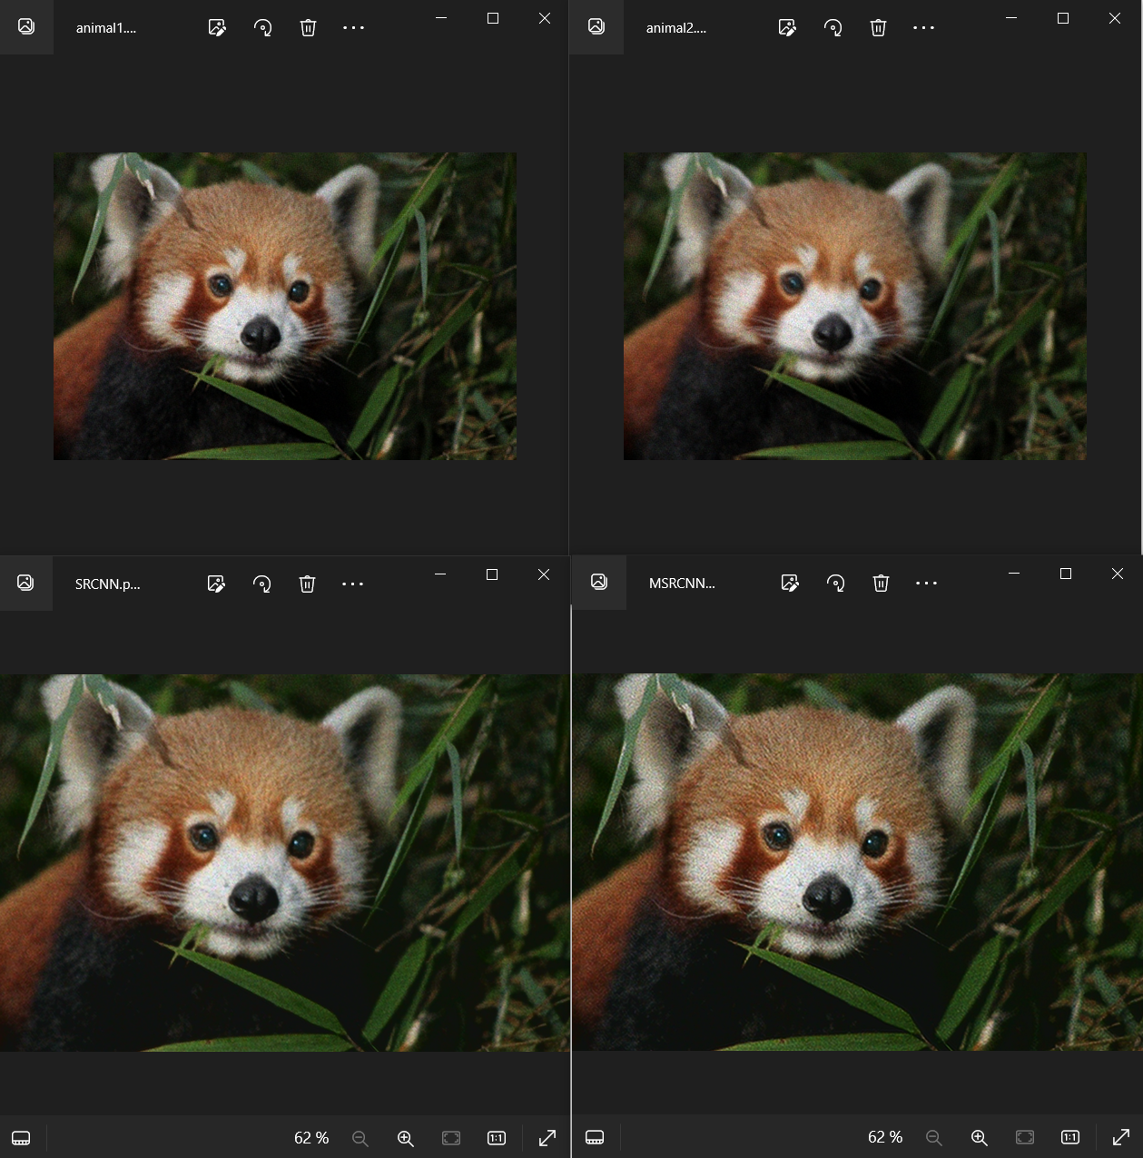
Демонстрация работы
Разрешение входных изображений:
510 * 339
Коэффициент увеличения: 2

Slide 18
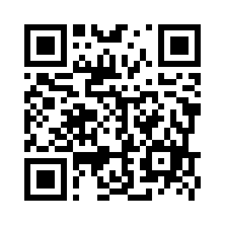
Постановка задачи исследования
Изображения можно классифицировать.
По качеству: хорошего качества размытые изображения зашумленные изображения поврежденные несколькими способами | По содержимому: животные люди архитектура природные объекты другое
С использованием Google Форм был составлен опрос, включающий два блока сравнение изображений по качеству и по содержимому.
«По качеству» включают по два изображения на каждый вопрос − полученное SRCNN и многокадровым методом.
«По содержимому» включают по три изображения на вопрос − два получены методом SRCNN, а одно многокадровым SRCNN.
Задающийся вопрос «Какое из представленных выше фото наиболее качественное?».
Вопросы являются выбором с одним вариантом ответа, где кроме номеров фотографий есть еще вариант «Не вижу никакой разницы».

Slide 19
Результаты исследования
Тип | SRCNN (1 фото) | SRCNN (2 фото) | Многокадр. SRCNN | Нет разницы
Животное | 41,5% | ― | 58,5% | ―
Архитектура | ― | 31,7% | 68,3% | ―
Природа | 58,5% | ― | 41,5% | ―
Лицо | 70,7% | 7,3% | 22% | ―
Текст | 31,7% | ― | 68,3% | ―
Тип | SRCNN | Многокадр. SRCNN | Нет разницы
Качественное | 48,8% | 46,3% | 4,9%
Размытое | 12,2% | 9,8% | 78%
Зашумленное | 75,6% | 14,6% | 9,8%
Выводы:
метод показал себя лучше, если получал на вход два различных изображения
иногда метод дает излишне зашумленные результаты
метод плохо справляется с размытием изображений

Slide 20
Заключение
Цель достигнута: разработан многокадровый метод повышения разрешающей способности изображений с использованием сверточных нейронных сетей.
Задачи решены:
описана предметная область
проанализированы существующие методы повышения разрешения
спроектированы алгоритмы необходимые для подготовки данных, обучения модели и ее использования
по спроектированным алгоритмам реализовано программное обеспечение
проведено исследование применимости разработанного метода

Slide 21
Дальнейшее развитие
реализовать возможность использования более двух входных изображений
спроектировать и реализовать алгоритм совмещения фотографий по объектам
добавить обработку большего числа входных форматов

